Slide 1
Web UI框架及应用
第5章 jQueryUI 动画特效

Slide 2
新视觉特效
show()、hide()、toggle()方法
增强的animate()方法
使用CSS类生成特效

Slide 3
1
新视觉特效
1
jQuery 插件
jQuery 支持使用一些基本的视觉特效，包括管理元素的透明度和高度，以及使用animate()方法管理其他新特效。
jQuery UI 则进一步提供了：
一套完整的新视觉特效；
增强的animate()方法；
使用CSS类来生成特效的能力。
jQuery UI动画方法是jQuery方法的扩展

Slide 4
1
新视觉特效
1
effect()对一个元素应用动画特效
effect( effect [, options ] [, duration ] [, complete ] )
参数 | 类型 | 描述 | 默认值
effect | String | 一个字符串，指示要使用哪一种特效。
options | Object | 特效具体的设置和 easing。
duration | Number 或 String | 一个字符串或一个数字，指定动画将运行多久。 | 400
complete | Function() | 一旦动画完成时要调用的函数。

Slide 5
1
百叶窗特效（Blind Effect）
1
百叶窗特效（Blind Effect）通过将元素包裹在一个容器内，采用"拉百叶窗"效果来隐藏或显示元素。
参数 | 描述 | 默认值
option.mode | 显示（show）或隐藏（hide）元素。 | hide
options.direction | 隐藏或显示元素时拉动百叶窗的方向。 可取的值：up、down、left、right、vertical、horizontal。 | up

Slide 6

1
百叶窗特效（Blind Effect）
1
$(function() {
$("#img1").effect("blind",{mode:"hide",direction:"horizontal"},1000);
});
blind.html

Slide 7
1
反弹特效（Bounce Effect）
1
反弹特效（Bounce Effect）反弹一个元素。当与隐藏或显示一起使用时，最后一次或第一次反弹会呈现淡入/淡出效果。
参数 | 描述 | 默认值
option.mode | 显示（show）或隐藏（hide）元素。 | effect
option.direction | 指定元素的弹跳方向，up（上）down（下）left（左）right（右） | up
option.distance | 最大的反弹距离，以像素为单位。 | 20
option.times | 元素反弹的次数。当隐藏或显示时，会为淡入/淡出效果添加半个反弹。 | 5
Notes:
默认为effect时，只会制造弹跳效果，并不会伴随元素的出现或消失。

Slide 8

1
反弹特效（Bounce Effect）
1
<div id="menu">
<a href="#">主页</a>
<a href="#">关于</a>
<a href="#">帮助</a>
<a href="#">产品</a>
<a href="#">服务</a>
</div>
$(function() {
$("#menu a").mouseover(function() {
$(this).effect("bounce");
});
});
bounce.html
Notes:
默认为effect时，只会制造弹跳效果，并不会伴随元素的出现或消失。

Slide 9
1
震动特效（Shake Effect）
1
垂直或水平方向多次震动元素。
参数 | 描述 | 默认值
options.direction | "left" 或 "right" 的值将水平震动元素，"up" 或 "down" 的值将垂直震动元素。该值指定元素沿轴线移动时第一步的方向。 | left
option.distance | 要震动的距离。 | 20
option.times | 要震动的次数。 | 3

Slide 10
1
震动特效练习
1
1、将动画效果改为左右晃动元素
2、将晃动速度改为2000毫秒
3、元素晃动结束后弹出对话框
shake.html
Notes:
默认为effect时，只会制造弹跳效果，并不会伴随元素的出现或消失。

Slide 11
1
爆炸特效（Explode Effect）
1
爆炸特效（Explode Effect）通过把元素裂成碎片来隐藏或显示一个元素。
参数 | 描述 | 默认值
option.mode | 显示或隐藏元素。 | hide
option. pieces | 指定将元素分作几个碎片。（应该是个平方数，任何其他值被舍入到最近的平方数。） | 9

Slide 12
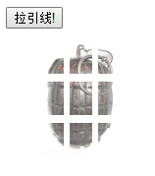
1
爆炸特效（Explode Effect）
1
$(function() {
$("#detonate").click(function() {
$("#theBomb").effect("explode");
});
});
explode.html

Slide 13
1
其他相关特效
1
剪辑特效（Clip Effect）通过垂直或水平方向夹剪元素来隐藏或显示一个元素。
折叠特效（Fold Effect）通过折叠元素来隐藏或显示一个元素。
降落特效（Drop Effect）通过单个方向滑动的淡入淡出来隐藏或显示一个元素。
膨胀特效（Puff Effect）通过在缩放元素的同时隐藏元素。
跳动特效（Pulsate Effect）通过跳动来隐藏或显示一个元素。
更多特效：http://www.runoob.com/jqueryui/ref-effects.html

Slide 14
1
突出特效（Highlight Effect）
1
突出特效（Highlight Effect）通过改变背景颜色的方式来隐藏或显示元素。
参数 | 描述 | 默认值
option.mode | 显示或隐藏元素。 | show
option. color | 动画期间使用的背景颜色。会逐渐过渡到元素原本样式所定义的背景色 | "#ffff99"

Slide 15
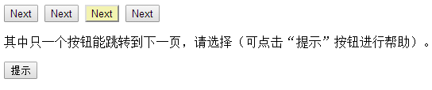
1
突出特效（Highlight Effect）
1
<button id="a">Next</button>
<button id="b">Next</button>
<button id="c">Next</button>
<button id="d">Next</button>
<p>
其中只一个按钮能跳转到下一页，请选择（可点击“提示”按钮进行帮助）。
</p>
<button id="hint">提示</button>
$(function() {
$("#hint").click(function() { $("#c").effect("highlight");
});
});
highlight.html

Slide 16
新视觉特效
show()、hide()、toggle()方法
增强的animate()方法
使用CSS类生成特效

Slide 17
2
新视觉特效
1
jQuery 插件
用指定的特效来显示元素
show( effect [, options ] [, duration ] [, complete ] )
用指定的特效来隐藏元素
hide( effect [, options ] [, duration ] [, complete ] )
在显示与隐藏之间来回切换
toggle( effect [, options ] [, duration ] [, complete ] )
$( "button" ).click(function() {
$( "div" ).show( "fold", 1000 );
});
show.html
Notes:
参数设置于effect一样

Slide 18
新视觉特效
show()、hide()、toggle()方法
增强的animate()方法
使用CSS类生成特效

Slide 19
3
增强的animate()方法
1
jQuery 插件
jQuery自定义动画的函数
animate( properties [, duration] [, easing] [, complete] )
参数 | 描述 | 默认值
properties | 一组包含作为动画属性和终值的样式属性和及其值的集合
duration | 动画执行时间，其值可以是三种预定速度之一的字符串("slow", "normal", or "fast")或表示动画时长的毫秒数值(如：1000)
easing | 要使用的过渡效果的名称
complete | 在动画完成时执行的函数
Notes:
位置、宽度、高度、不透明度

Slide 20
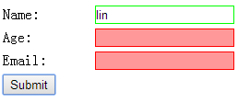
3
增强的animate()方法
1
jQuery 插件
1. jQuery UI 的animate()方法允许使用色彩相关的CSS属性值，如color、background-color、border-color等。
可完成颜色动画及其他许多与颜色相关的实用功能。

Slide 21
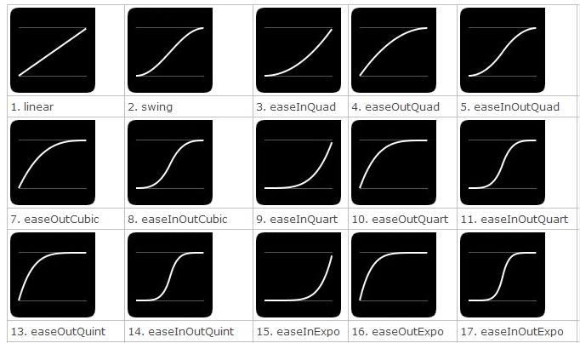
3
新的easing选项值
1
jQuery 插件
jQuery UI 的animate()方法支持easing选项提供32种特效的演进方式。

Slide 22
新视觉特效
show()、hide()、toggle()方法
增强的animate()方法
使用CSS类生成特效

Slide 23
4
使用CSS类生成特效
1
jQuery 插件
为元素添加样式
addClass( className [, duration ] [, easing ] [, complete ] )
当动画样式改变时，为匹配的元素集合内的每个元素添加指定的 Class。
参数 | 描述 | 默认值
className | 需要添加的一个或多个类名，用空格分隔。
duration | 特效的持续时间，以毫秒为单位 | 400
easing | 设置过渡效果的名称 | swing
callback | 在动画完成时执行的函数
Notes:
jQuery中管理CSS类的方法在jQuery UI中得到了改进，可以用来管理视觉特效。改进了这些方法。

Slide 24

4
使用CSS类生成特效
1
jQuery 插件
.big-blue {
width: 200px;
height: 200px;
background-color: #00f;
}
css
$(function() {
$( "div" ).click(function() {
$( this ).addClass( "big-blue", 1000, "easeOutBounce" );
});
});
addClass.html
Notes:
jQuery中管理CSS类的方法在jQuery UI中得到了改进，可以用来管理视觉特效。改进了这些方法。

Slide 25
4
removeclass/toggleclass
1
jQuery 插件
.removeclass (className[,duration] [,easing] [,complete])
移除元素样式
.toggleclass (className[,duration] [,easing] [,complete])
切换元素样式
参数设置于addclass一样
Notes:
jQuery中管理CSS类的方法在jQuery UI中得到了改进，可以用来管理视觉特效。改进了这些方法。

Slide 26
谢谢

